Slide 1
三人行，必有我师焉。
学而不思则罔，思而不学则殆。
学而时习之，不亦说乎。

Slide 2
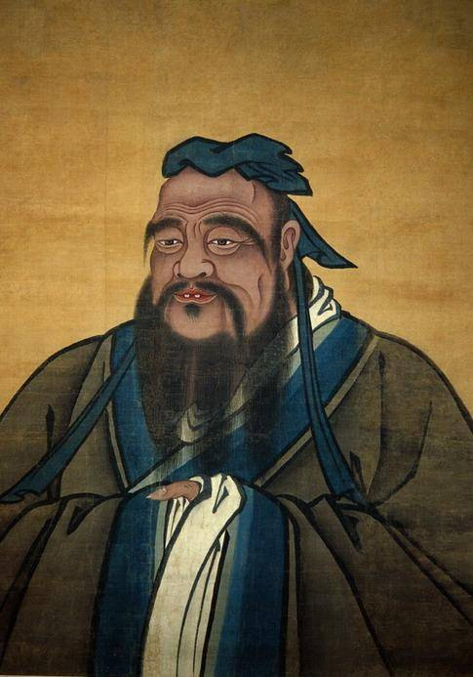
孔子介绍
孔子(公元前551—公元前479)，名丘，字仲尼。鲁国陬邑(今山东曲阜东南)人，春秋末期思想家、政治家、教育家，儒家学派的创始人。他的一生言行被他的学生编成《论语》一书，留传于世。

Slide 3
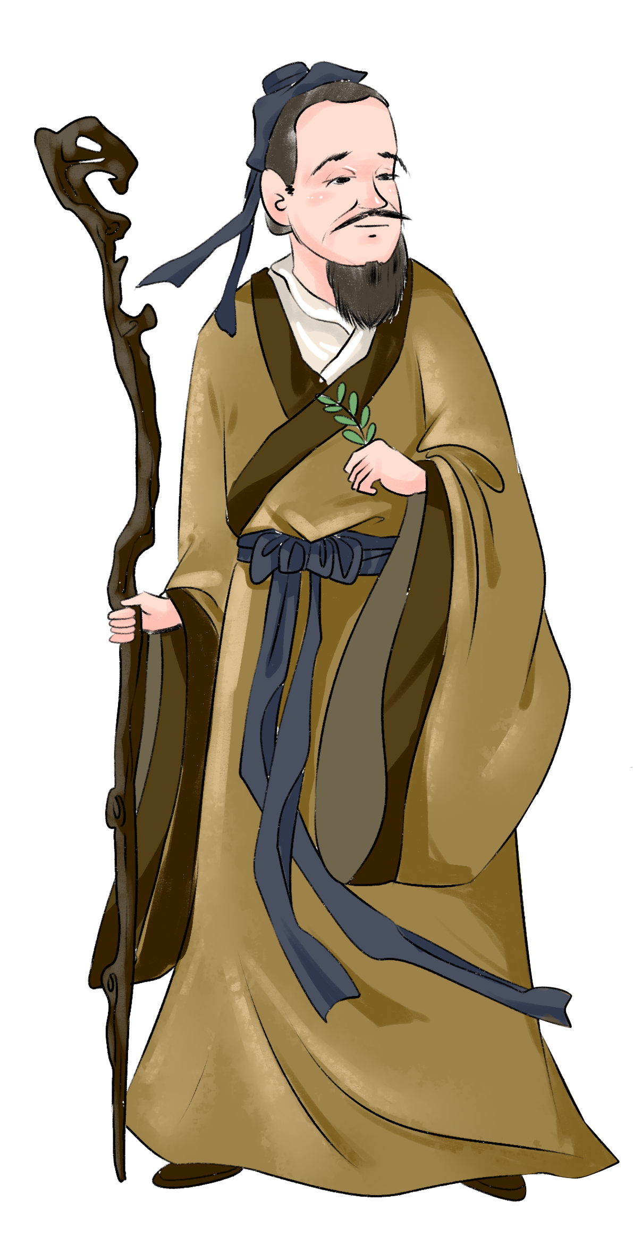
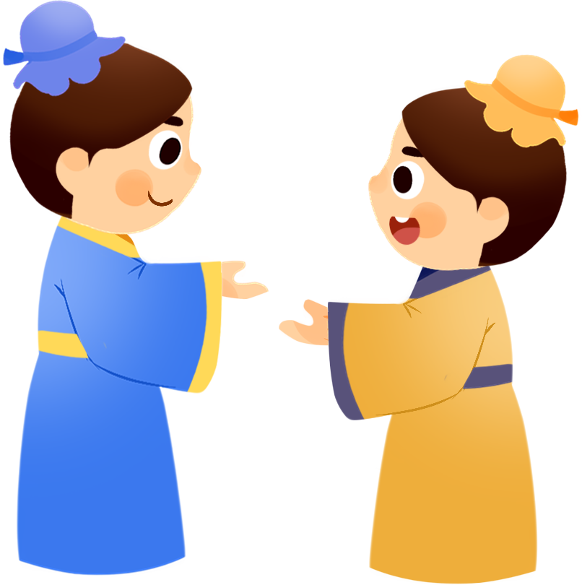
两小儿辩日
小学六年级语文下册14课
教师：杨莉萍
班级：六年级3班

Slide 4
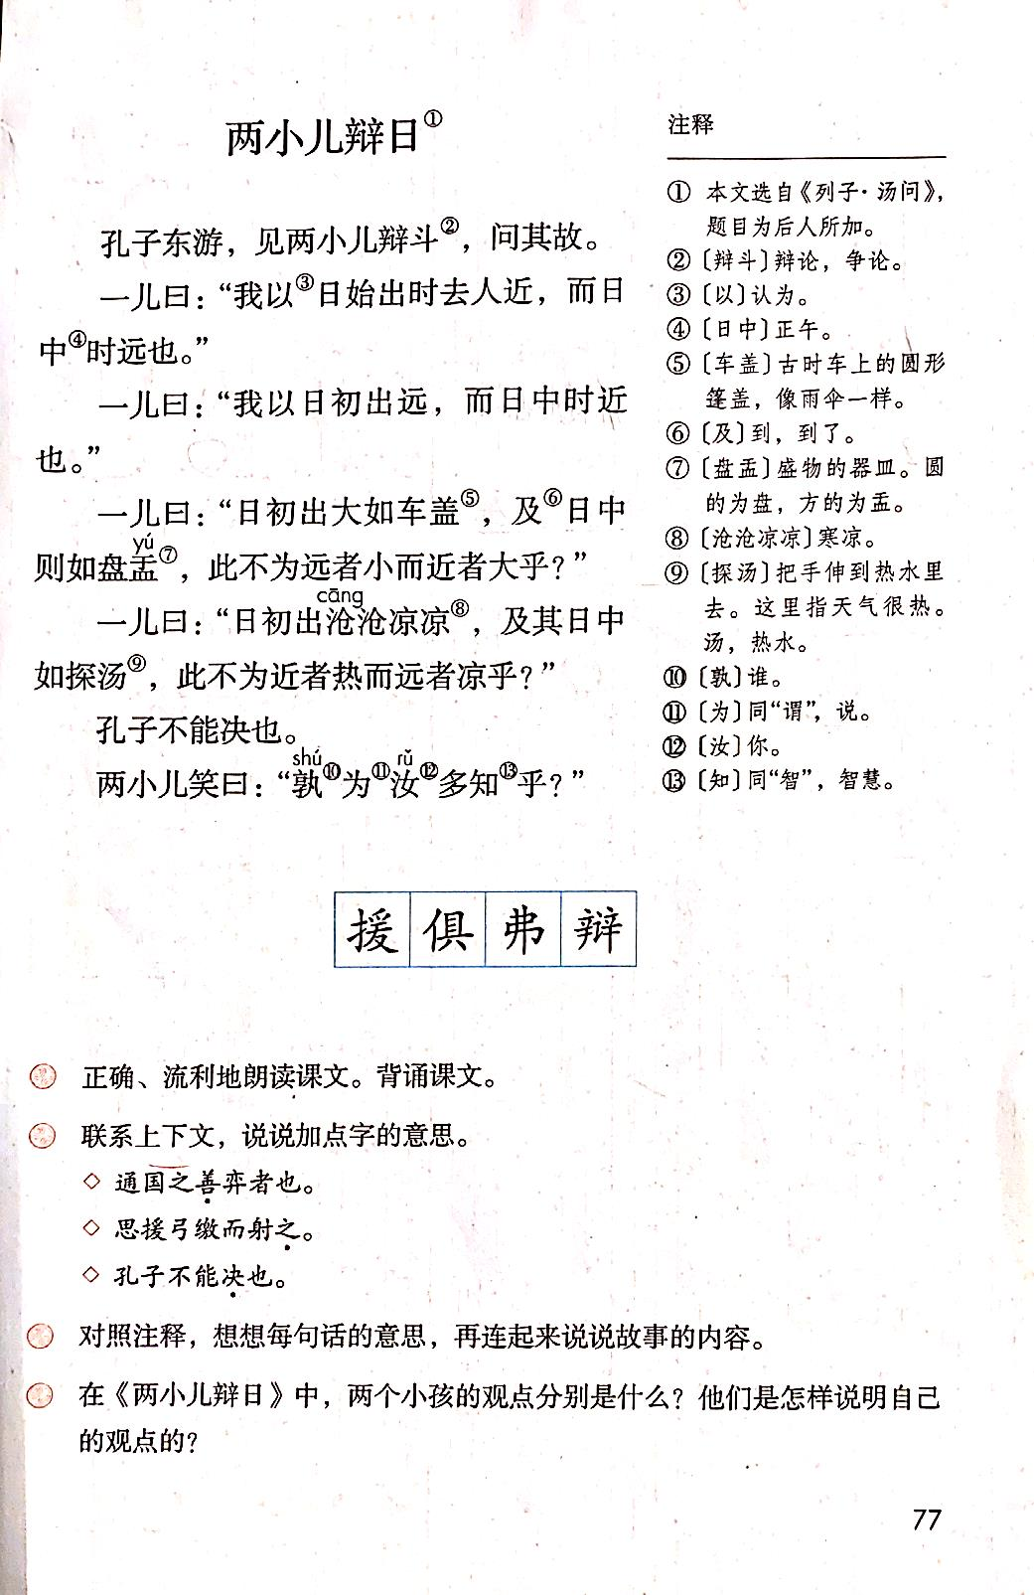

Slide 5
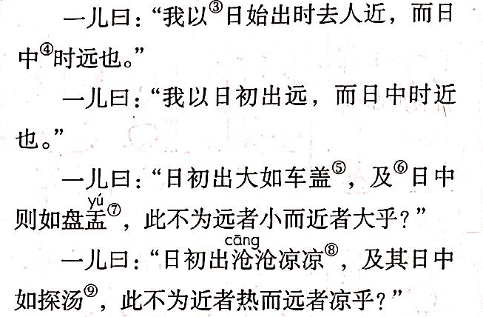

Slide 6
学习任务单一
（1）用快速和特快速度读两小儿的对话，如果读不好，多练习几遍。要求字音正确，发音清楚。
（2）分别用最快的速度读给同桌听。谁能把句子读得字音准、节奏快、语速稳，谁就是胜利者。

Slide 9
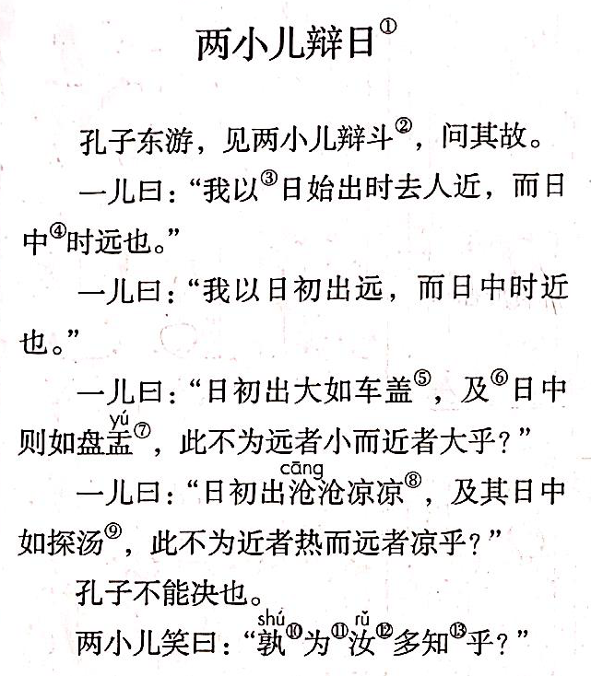

Slide 10
学习任务单二
（1）学着教材的样子，在你不理解的字词右上角标上序号。再在注释下面标上相同的序号。
（2）小组交流疑难之处，尝试互相解决。把你认为正确的解释写在注释中。

Slide 11
学习任务单三
辩论人 | 观点 | 依据
一小儿
一小儿

Slide 12
学习任务单三
辩论人 | 观点 | 依据
一小儿 | 日始出时去人近，日中时远也 | 日初出大如车盖，日中则如盘盂，远者小而近者大。
一小儿 | 日初出远，日中时近 | 日初出沧沧凉凉，日中如探汤，近者热而远者凉。

Slide 13
两小儿辩日
孔子东游，见两小儿辩斗，问其故。
一儿曰：“我以日始出时去人近，而日中时远也。”
一儿曰：“我以日初出远，而日中时近也。”
一儿曰：“日初出大如车盖，及日中则如盘盂，此不为远者小而近者大乎？”
一儿曰：“日初出沧沧凉凉，及其日中如探汤，此不为近者热而远者凉乎？”
孔子不能决也。
两小儿笑曰：“孰为汝多知乎？”

Slide 14
学习任务单四
读2-5自然段，关注对话的语言，你有什么独到的发现呢？（可以从语言用词上、语言形式、人物特点等方面去发现。）看谁的发现多而且有价值。

Slide 15
两小儿辩日
孔子东游，见两小儿辩斗，问其故。
一儿曰：“我以日始出时去人近，而日中时远也。”
一儿曰：“我以日初出远，而日中时近也。”
一儿曰：“日初出大如车盖，及日中则如盘盂，此不为远者小而近者大乎？”
一儿曰：“日初出沧沧凉凉，及其日中如探汤，此不为近者热而远者凉乎？”
孔子不能决也。
两小儿笑曰：“孰为汝多知乎？”

Slide 18
天文学家说——
不要争论了，你们两个都错了！
早晨太阳初升，天空黑沉沉，太阳格外明亮，对比强烈，故而显大；正午天空格外明亮，太阳和天空亮度反差不大，故而显小。
早晨太阳斜射大地，正午太阳直射大地，直射比斜射热量高。所以，早晨凉爽，而正午炎热。
所以，早晨和正午太阳到地球的距离是一样的，无远近之别。
中午
地球
太阳
早晨
地球

Slide 19
谈体会 说收获

Slide 20
知之为知之，不知为不知，是知也。
敏而好学 ，不耻下问。
默而知之，学而不厌，诲人不倦。

Slide 21
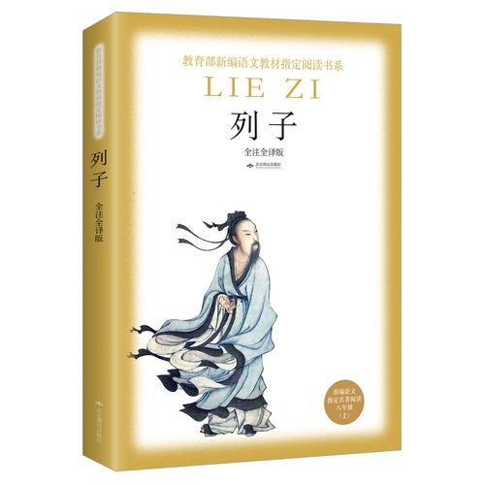
好书推荐
《列子》是中国古代先秦思想文化史上著名的典籍，属于诸子学派著作。《列子》内容形式多为民间传说、寓言故事和神话等，都带有足以警世的教训，包含深刻的哲学思想，也具有一定的文学价值。是一部智慧之书，它能开启人们心智，给人以启示，给人以智慧。

Slide 22
谢谢指导！

